Slide 1
Varnostna kopija datotek in diska
Seminar pri predmetu sistemska programska oprema
Špela koračin in svit jesenk

Slide 2

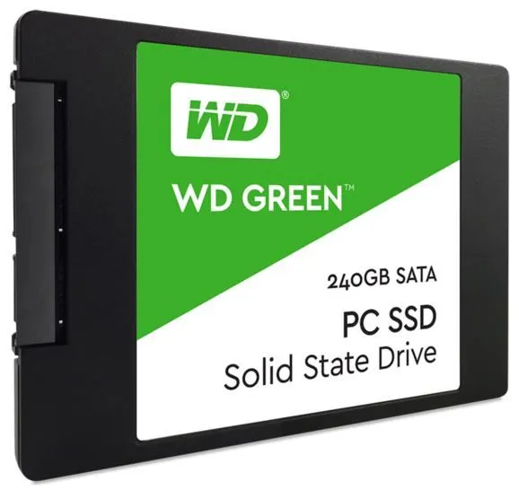
Uvod v varnostno kopiranje
Postopek kopiranja podatkov na drugo lokacijo, da jih je mogoče obnoviti, če se izvirni podatki izgubijo.
Pogostost odvisna od faktorjev, kot sta kritičnost podatkov in kako pogosto se spreminjajo.
TEHNOLOGIJE
Fizične kopije: diski (HDD/SSD), strežniki
Oblačne kopije:
kopiranje podatkov na oddaljene strežnike,
zagotavljajo močno varnost in redundanco za celovitost in razpoložljivost podatkov.

Slide 3
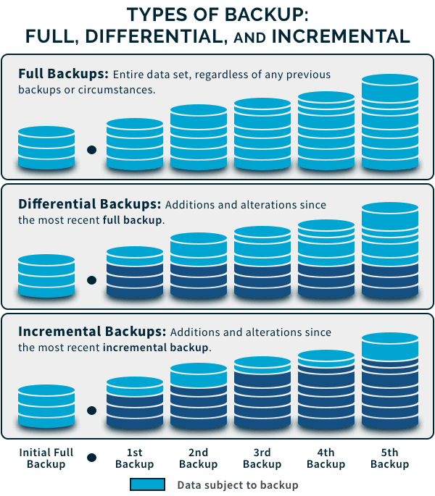
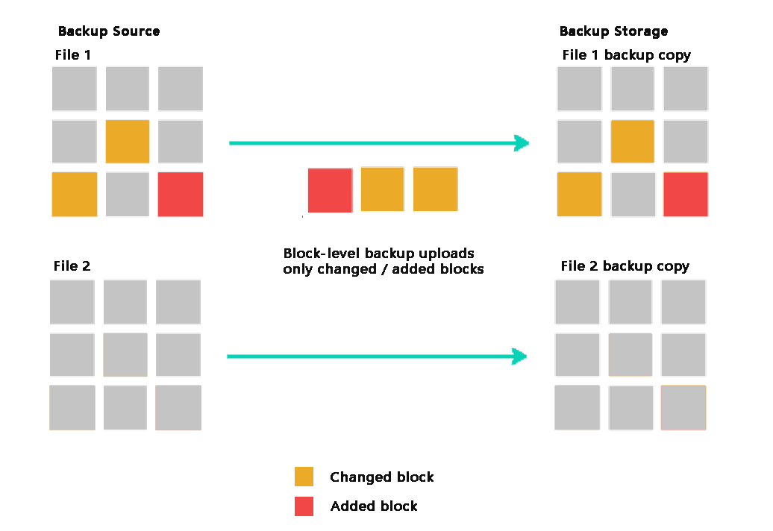
Načini varnostnega kopiranja
POPOLNO: kopija vseh izbranih podatkov, časovno in prostorsko zahtevno
INKREMENTALNO: spremembe v času od prejšnje varnostne kopije
BLOČNO: primerjava zgoščenih vrednosti snapshot-a s prejšnjimi vrednostmi
DATOTEČNO: kopija celotne datoteke
DIFERENCIALNO: spremembe v času od zadnje popolne varnostne kopije

Slide 4
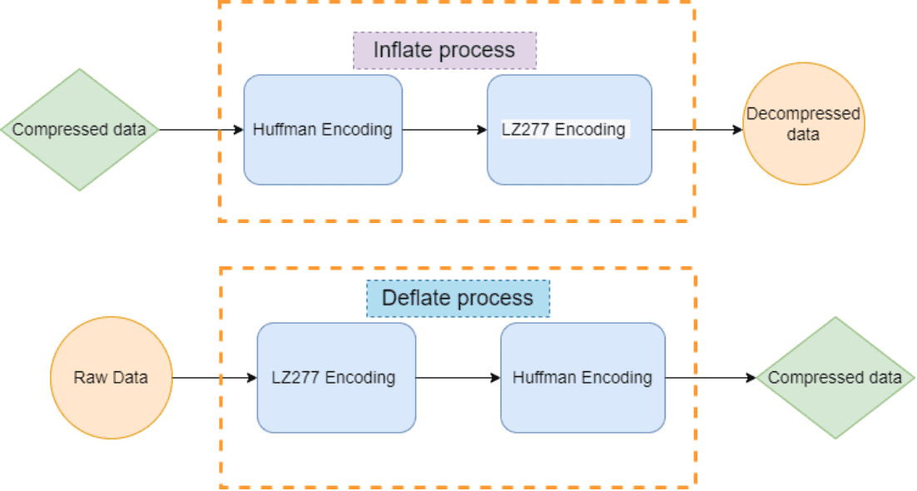
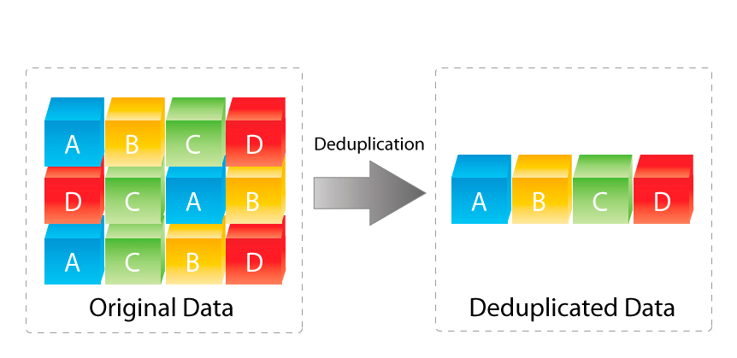
Zmanjšanje obsega podatkov
KOMPRESIJA
kodira ali spremeni datoteko, da zmanjša velikost izvirne datoteke,
odstrani podvojene ali nepotrebne informacije,
algoritmi: ZIP, GZIP, Zlib.
DEDUPLIKACIJA
odstranitev enakih podatkov,
kriptografske zgoščevalne funkcije,
algoritmi: SHA, MD5.

Slide 5
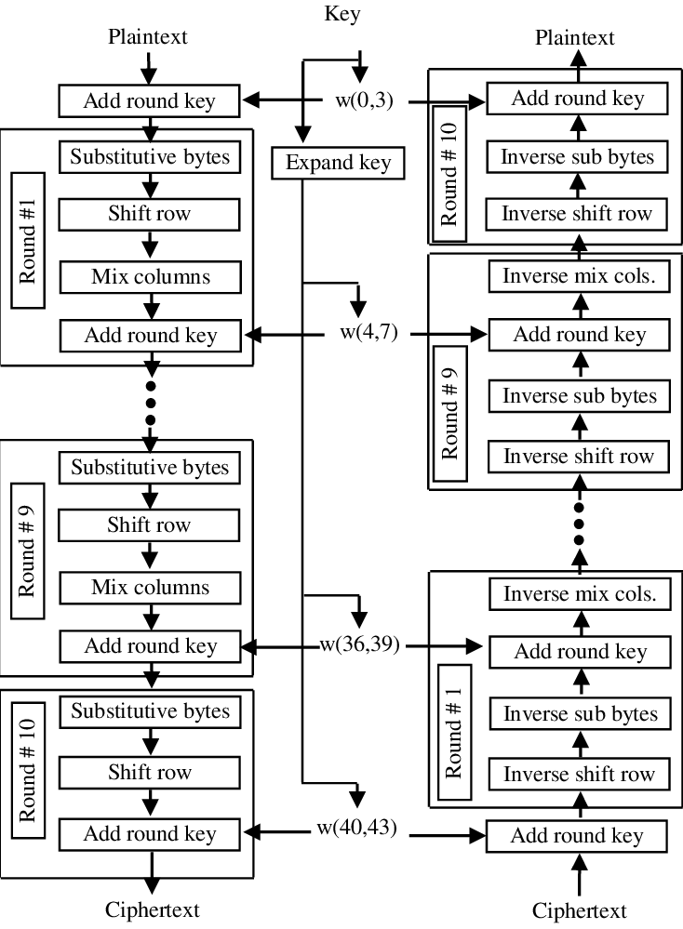
Varnost podatkov - enkripcija
Najpogostejši uporabljen algoritem za šifriranje podatkov je AES (Advanced Encryption Standard)
simetrična metoda,
več krogov različnih vrst transformacij.
Bring Your Own Key (BYOK)
lastne programske opreme za šifriranje.

Slide 6
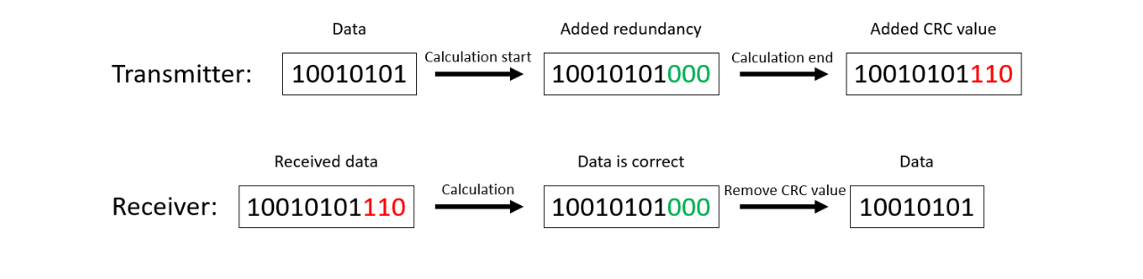
Integriteta in pravilnost podatkov
CRC (Cyclic redundancy check)
preverja celovitost podatkov, ki so zavarovani z varnostnimi kopijami in preneseni prek omrežja, ter podatkov, shranjenih na mediju,
odkrivanje napak.

Slide 7
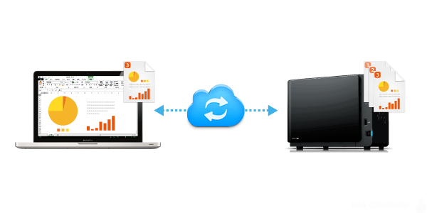
Specifika za operacijske sisteme
Načini in tehnologije varnostnega kopiranja se razlikujejo glede na arhitekturo in potrebne uporabnikov.
Vsak operacijski sistem vključuje specifične pristope, prilagojene svojim zmožnostim in orodjem.

Slide 8
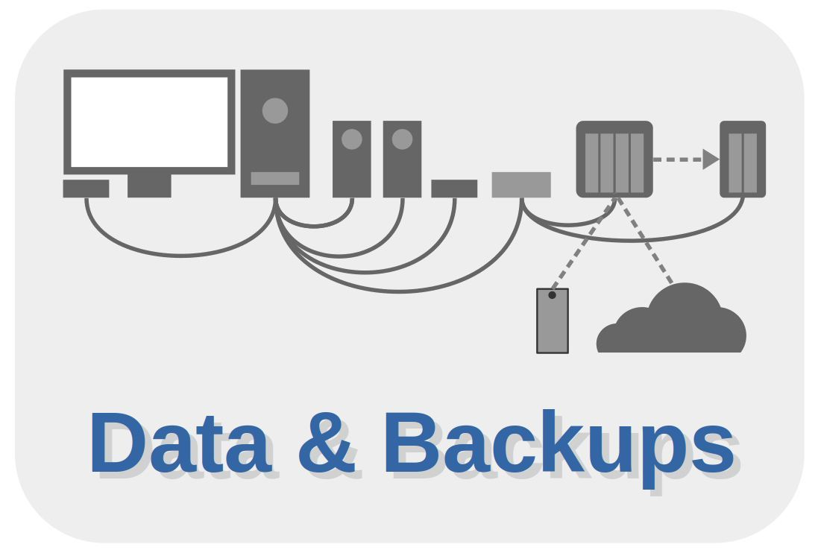
Specifika za operacijske sisteme – Windows
WINDOWS BACKUP & RESTORE
Omogoča enostavno upravljanje varnostnih kopij in obnovo podatkov,
temelji na inkrementalnih in diferencialnih varnostnih kopijah,
prva kopija je popolna, naprej samo spremembe zaznane prek NTFS Change Journala.
VOLUME SHADOW COPY SERVICE
Omogoča ustvarjanje snapshot-ov med delovanjem -> zagotovljena skladnost podatkov brez zaustavitve,
uporablja princip Copy-on-Write,
kopiranje se začne šele, ko pride do pisanja (neke spremembe).

Slide 9
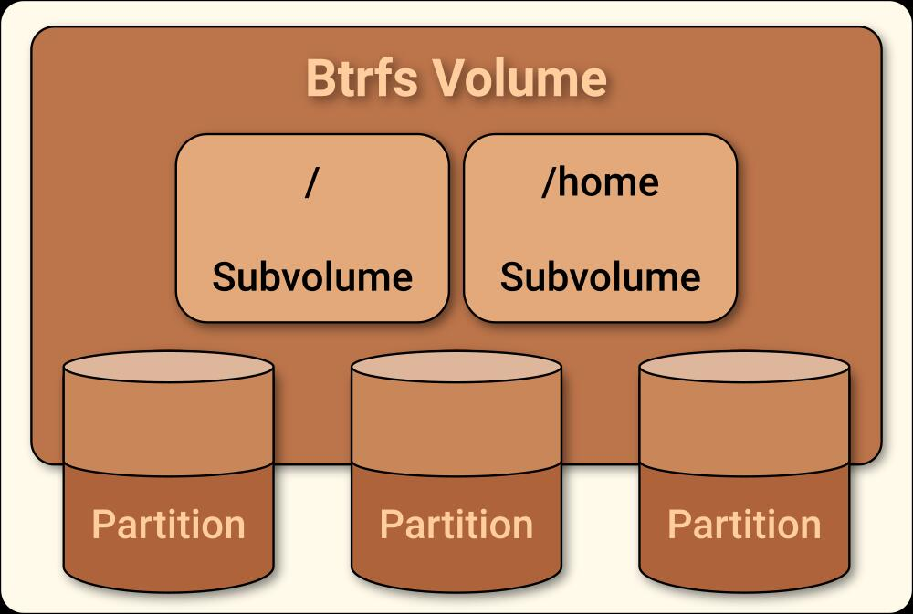
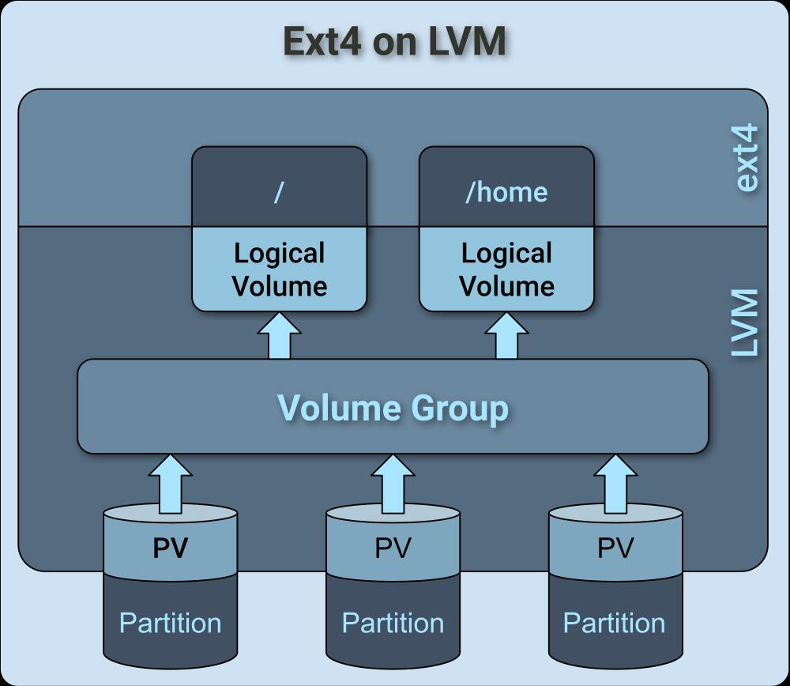
Specifika za operacijske sisteme – LINUX
RSYNC
Temelji na delta algoritmu -> prenašanje samo spremenjenih delov datotek,
uporablja checksum metodi Adler-32 in MD5 za spremembe.
TAR
Združevanje datotek v arhive z ohranjanjem metapodatkov,
kombiniran z algoritmi za stiskanje (gzip in bzip2),
vsaka datoteka ima glavo: ime, velikost, časovna oznaka in vrsta,
za glavo sledi vsebina in nato spet glava (ni potrebe po vejicah).
DD
Omogoča nizkonivojsko kopiranje na blokovni ravni -> nesporedno branje iz naprav (datotek) -> pisanje na naprave (datoteke).
BTRFS in LVM
Omogočata zajem trenutnega stanja datotečnega sistema ali logičnega volumna,
BTRFS temelji na principu COW -> učinkovita poraba prostora + deduplikacija,
LVM zahteva rezerviran prostor za snapshote in deluje na ravni logičnih volumnov

Slide 10
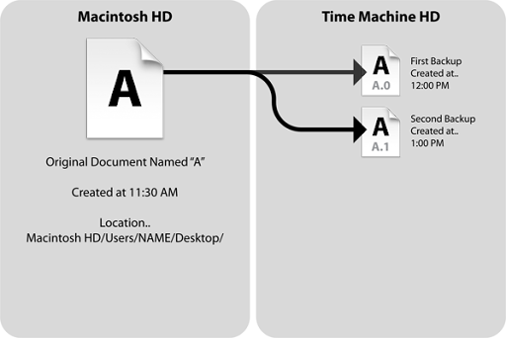
Specifika za operacijske sisteme – macos
TIME MACHINE
Glavno orodje za varnostno kopiranje na macOS,
popolne začetne kopije -> inkrementalno varnostno kopiranje,
uporaba časovnih oznak in hash funkcij.
APFS
Privzeti datotečni system od leta 2017,
kreira hitre snapshote, ki omogočajo beleženje stanj z minimalno porabo prostora (COW),
uporablja trdne povezave -> dostop do več različic brez podvajanja podatkov.

Slide 11
Specifika za operacijske sisteme – ANDROID in ios
Na obeh sistemih je kopiranje osredotočeno na oblačne storitve.
ANDROID BACKUP FRAMEWORK
Popolne in inkrementalne kopije,
uporaba časovnih oznak in checksum algoritmov (CRC32),
Google Drive Backup doda še delta encoding in rolling checksum algoritme.
ICLOUD BACKUP
Popolne in inkrementalne kopije,
varnostno kopiranje šifrirano z AES-256 -> visoka stopnja zaščite podatkov,
iTunes Backup omogoča lokalno shranjevanje (iCloud Backup v oblak),
pomaga si z APFS snapshoti + deduplikacija.

Slide 12
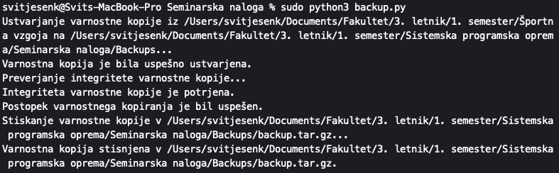
Implementacija orodja
MACOS PYTHON SKRIPTA
Varnostno kopiranje datotek -> preverjanje integritete -> stiskanje arhiva,
skripta prekopira datoteke in ohrani metapodatke,
uporabi SHA-256 za preverjanje integritete datotek,
stiskanje v arhiv .tar.gz za zmanjšanje velikosti.

